Slide 1
История казачьей вышивки
Выполнила:
инструктор по труду
Беспалова Наталья Николаевна

Slide 2
План выступлений:
Форменный костюм казака
Вышивка мужского костюма
Вышивка женского костюма
Вышивание рушников
Мотивы казачьей вышивки

Slide 3
Форменный костюм терского казака

Slide 4
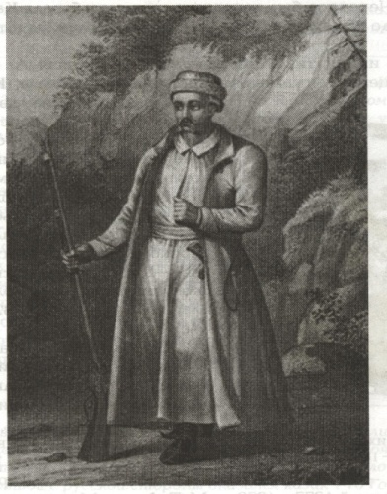
Первым слоем казачества на Тереке были гребенцы, появление которых на Северном Кавказе относят к первой половине 16 столетия.

Slide 5
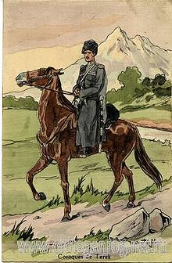
Повседневная одежда горцев, приспособленная к укладу местной жизни, отличавшаяся пестротой украшений была принята и освоена казаками и легла в основу форменной одежды.
(Терский казак . Открытка французского Эмигрантского издания из серии армия России)

Slide 6
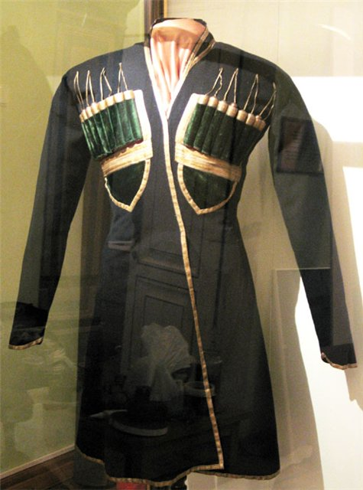
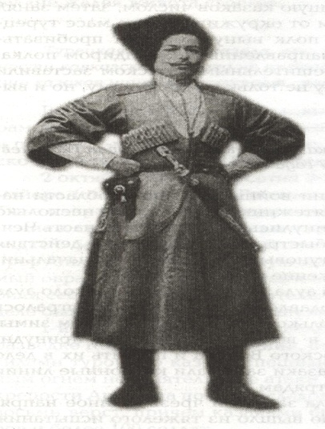
Традиционный форменный костюм казака состоял из черкески, бешмета, шапки, бурки, башлыка. На черкеску с двух сторон нашивали по девять газырей ( гнезд для патронов)

Slide 7
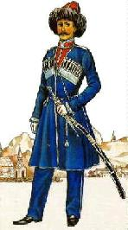
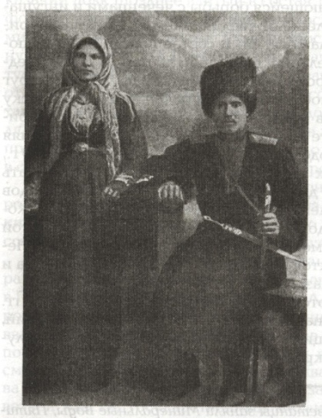
Основным цветом у терских казаков был синий

Slide 8
Вышивка мужского костюма

Slide 9
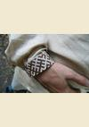
Основой мужского костюма была рубаха. Были распространены три типа мужских рубах - косоворотка, сорочка, рубаха « с талейкой» (кокеткой).

Slide 10
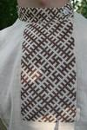
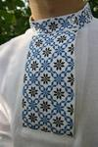
Ворот рубахи украшался наставкой из другой ткани, на которой делалась вышивка мелким крестом.
Вышивка выполнялась в красно-черно-синих тонах и делалась очень плотно.

Slide 11
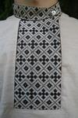
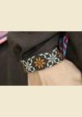
Узоры на рубахах располагались по краям (по подолу, по краям рукавов, по вороту и на груди). Вышитые узоры не только украшали одежду, но и исполняли роль оберега.

Slide 12
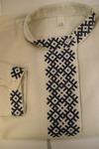
Узорный орнамент и его цвет указывали на пол и возраст человека степень достатка, а также определял назначение одежды (праздничная, подвенечная, рабочая)

Slide 13
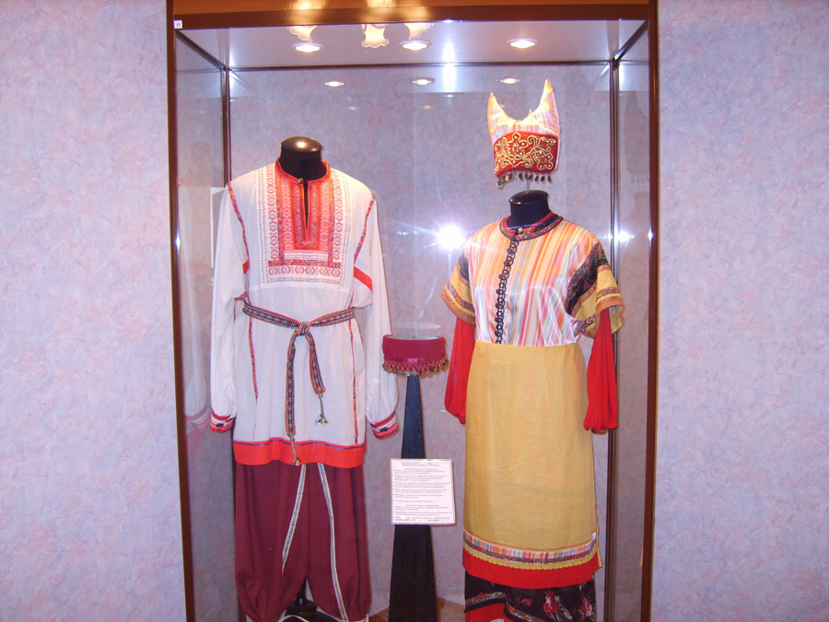
Порты (штаны). Нижний край и все швы обязательно украшались вышивкой, которая также являлась оберегом.
Обыденные порты шились из холста белой или крашеной грубой шерстяной ткани.
Рубаху носили поверх портов и подпоясывали тонким поясом обильно вышитым.

Slide 14
Вышивка женского костюма

Slide 15
Традиционным женским казачьим костюмом до начала 18 века была длинная рубаха (сорочка), она служила нательной и верхней домашней или рабочей одеждой.
По покрою выделяют три основных типа :
рубаха туникообразная с прямым разрезом и невысоким стоячим воротником
рубахи цельнокроеные и составные
рубаха «на кокетке» (более поздний вид)

Slide 16
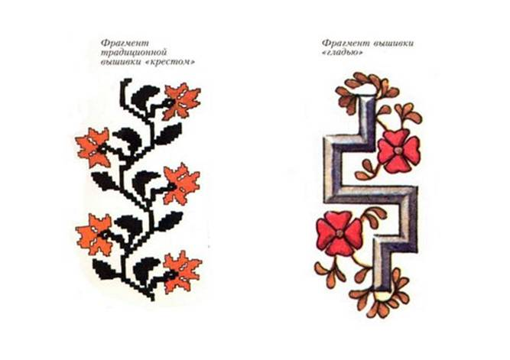
Характерным признаком вышивки местных сорочек конца 18 начала 20 веков была черно-красная гамма цветов и растительно-цветочный тип орнамента.
Преобладание одного из цветов зависело от назначения рубахи и возраста владелицы.

Slide 17
В начале 20 века женский костюм состоял из :
рубахи
юбки
фартука
кофты (балахона)
душегрейки

Slide 18
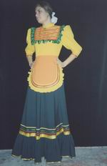
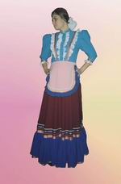
Фартук («завеска», «запон», «передник»).
Его украшали тканым геометрическим орнаментом, вышитыми растительными узорами, прошвами, оборками, кружевами и шелковыми лентами.

Slide 19
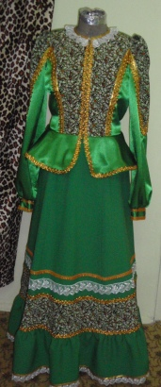
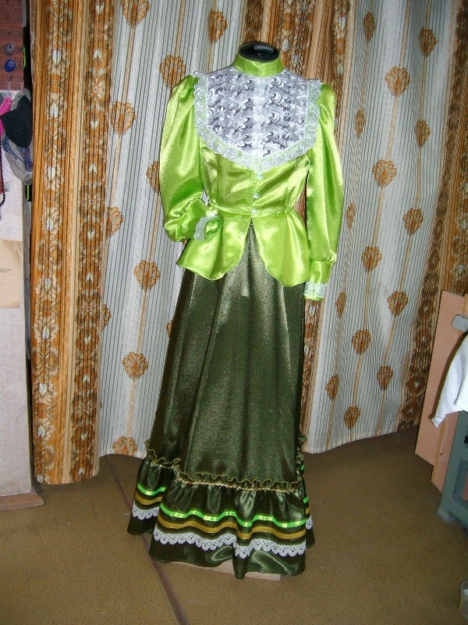
Кофта (балахон) одевалась сверху рубахи, спереди застегивалась на пуговицы по всей длине. Делалась кофта на подкладе и окантовывалась шелковыми шнурами, лентами, рюшами.

Slide 20
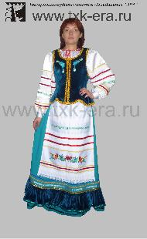
Душегрейка или «епанечка» - короткая одежда типа жилета декоративного назначения на лямках. «Епанечки» выполнялись из дорогой порчи и расшивали ее золотыми нитками.

Slide 21
Современный женский костюм

Slide 22
Вышивание рушников

Slide 23
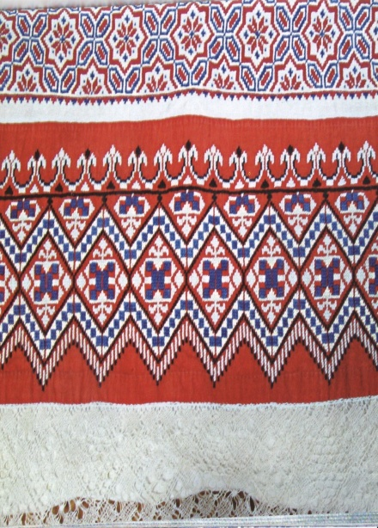
Полотенце - самый распространенный вид орнаментированных изделий в казачьем быту. По своим функциям полотенца подразделяются на: «утирач» («утирка»), «дежники», «килковые», «зеркальные», «подарковые», «божники» и др.

Slide 24
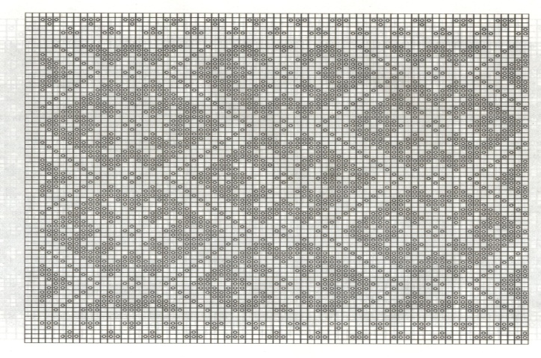
На рушниках подносили гостям хлеб – соль, самыми красивыми украшали передний « красный» угол избы, ими убирали иконы и зеркала.

Slide 25
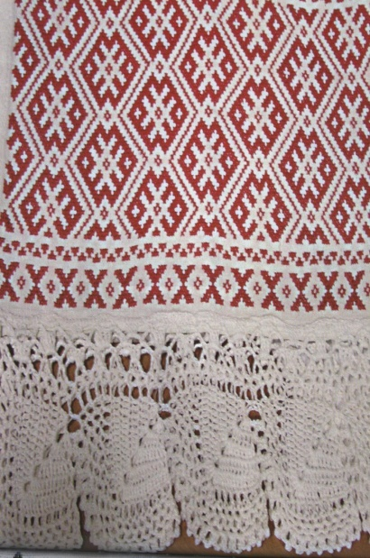
Очень часто полотенца, которыми украшали горницу, повторяли в сокращенном виде узор « подзора». « Подзоры» - это широкие вышитые геометрическим или растительным орнаментом края праздничных нарядных простыней, которые были видны из- под верхнего покрывала.

Slide 26
Мотивы казачьей вышивки

Slide 27
Частым элементом вышивки является крест. С крестом связывалась идея процветания, удачи, поэтому практиковалось многократное воспроизведение креста с целью усиления и увеличения благополучия.

Slide 28
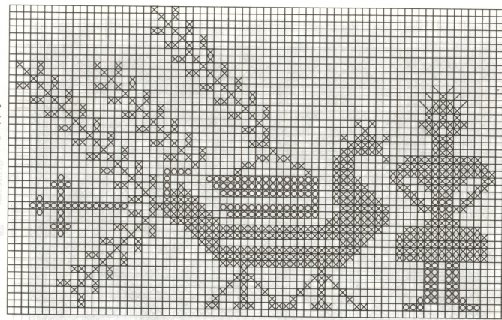
Животные орнаментальные композиции встречаются очень редко. В основном, образ животного идет в композиции с традиционным деревцем, кустом, человеком, нередко они просто повернуты друг к другу.

Slide 29
Из насекомых среди растительных узоров встречаются жуки, пчелы, похожие на мух, довольно реалистические изображения бабочек.

Slide 30
Довольно часто на вышитых изделиях встречается мотив изогнутой или ломаной ветви с ритмично отходящими от нее цветами, бутонами, листьями или ягодами.

